Slide 1
Javascript

Slide 2
Jellemzők:
gyengén típusos: bármilyen típusú értéket értékül adhatunk egy változónak, és később másik típusú értéket is adhatunk ennek a változónak.
objektum alapú
nem objektum orientált
script nyelv
kliens oldali programozás: kliens oldali JavaScript létezésének egyik oka, hogy a statikus HTML dokumentumokat interaktív webes alkalmazásokká alakítja.
kliens futtatja
egyszerű nyelv,plusz funkcionalitás, form ellenőrzés, mozgó elemek, ajax

Slide 3
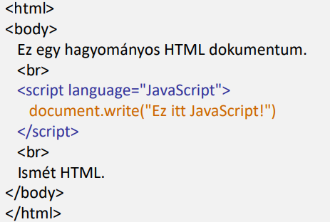
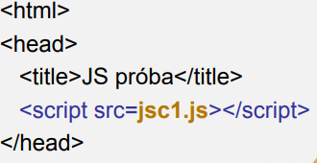
Javascript a weboldalon

Slide 4
Változók
JavaScript változók
JavaScript típusok két kategóriába sorolhatóak. Primitív típusok és objektum típusok. Primitív típusok: számok, szövegek, logikai értékek.
Speciális javascript értékek: null, undefined. Ezek is primitívek, de nem számok, nem logikai értékek, nem szövegek

Slide 5
Változók
Number:
JavaScript nem teszt különbséget egész és lebegőpontos számok között. Mindegyik szám lebegőpontos számként van ábrázolva a JavaScriptben.
Stringek:
Szöveg karaktereit zárjuk idézőjelek közé (lehet ' ' vagy " " közé).
Egyszeres idézőjelekkel határolt szövegben lehet dupla idézőjel és dupla idézőjelek közé határolt szövegben lehet egyszeres idézőjel.

Slide 6
Változók
Logikai értékek:
két lehetséges érték, ezekre fenntartott foglalt szavak JavaScriptben: true, false.
Bármilyen JavaScript érték konvertálható logikai értékre. false értéket eredményeznek a következők: undefined, null, 0, -0, NaN, "" (üres sztring)
true értéket eredményeznek: minden más, ami az előbbi felsorolásban nem szerepelt

Slide 7
Változók
null
null egy nyelvi kulcszó, ami speciális értékre értékelődik ki, és egy érték hiányának kifejezésére használjuk leggyakrabban. JavaScriptben a typeof operátor null-on "object"-et ad vissza, azaz a null-ra lehet gondolni speciális objektum értékként, ami azt jelzi, hogy nincs objektum

Slide 8
Változók
undefined
Ennek kicsit mélyebb a jelentése, mint a nullnak. Használjuk pl:
olyan változó értéke, ami még nincs inicializálva
egy objektum olyan propertijének értékét kérdezzük le, ami nem létezik
vagy nem létező tömbelem lekérdezésénél is undefined-et kapunk.
Függvények is ilyennel térnek vissza, ha nincs visszatérési értékük.
az undefined nem nyelvi kulcsszó (mint a null), hanem egy előre definiált globális változó.
a null és undefined tehát mindketten egy érték hiányát fejezik ki és gyakran felcserélhetőek.
== operátor egyenlőnek veszi őket
=== operátor már nem veszi őket egyenlőnek.
undefined rendszer szintű, nemvárt, hiba szerű érték hiány ábrázolására használjuk,
null program szintű, normál, várt értékhiány.

Slide 9
Változók
Változók deklarálása:
mielőtt használunk a javascript programban egy változót, deklarálhatjuk előtte. Változókat a var kulcsszó segítségével tudunk deklarálni. Ha deklarálunk egy változót, akkor függvény blokkon belül érvényes. Ha nem deklarálunk és úgy adunk egy változónak értéket akkor globális változó lesz.
var i;
var sum;
Több változót is lehet ugyanazzal a var kulcsszóval deklarálni.
var i, sum;
Deklaráció és inicializáció kombinálható:
var i=4;

Slide 10
Változók
Ha a var utasítás használatakor nem határozunk meg kezdeti értéket a változó számára, a változó deklarálva lesz, de az értéke undefined, amíg a kódunk nem ad neki értéket.
var utasítás for vagy for/inban a ciklusváltozó deklarálásának részeként is megjelenhet.
for(var i=0; i<5; i++) {..}
Javascript case-sensitiv.
A JavaScript azonosítóknak betűvel, aláhúzásjellel vagy dollárjellel kell kezdődnie

Slide 11
Változók
Tömbök:
Tömbök készítése:
var empty=[];
var primes=[2,3,5,7,11];
var mixed = [1.1, true, "a"];
Tömb literálba nem csak konstans lehet
var i=1045;
var numberarray [ i, i+1, i+2];
Tömböt nem csak literálokkal, hanem az Array() konstruktorral is készíthetünk var a = new Array(); //u.a mint []
Tömb elemeihez hozzáférés
[] operátor használatával
0tól indexelünk

Slide 12
Változók
Tömb hossza
Mindegyik tömbnek van length propertije,
Tömbök elemi lehetnek egyszerű típusú elemek, tömbök, objektumok, függvények
Új elem hozzáadása tömbhöz:adjunk értékül új indexnek értéket
a=[]; //üres tömb
a[0]="str1"; //egy elem hozzáadása
a[1]="str2"; //még egy elem hozzáadása

Slide 13
Változók
De push() metódussal is adhatunk egy vagy több elemet hozzá.
a=[];
a.push("str1")
a.push("str2","str3");
Törlés tömbből:
delete operátorral törölhetünk, de ez a méretet nem csökkenti, hanem undefined-re változtatja az értéket:
a=[1,2,3];
delete a[1];
a.length //még mindig 3
Megoldás lehet, ha a végéről törlünk és a length propertit kézzel állítjuk, vagy törlés után eltoljuk az elemeket

Slide 14
Változók
Tömbök bejárása:
for ciklussal:
Ha az indexelés számokkal történt:
for(var i=0;i<a.length; i++) {
console.log(a[i]);
} Másik módja: for(var index in a) { console.log(a[index]); }

Slide 15
Operátorok
Aritmetikai operátorok:
+ összeadás
- kivonás
* szorzás
/ osztás
% modulo (egész osztás maradéka)

Slide 16
Operátorok
Relációs operátorok:
< kisebb
<= kisebb v. egyenlő
> nagyobb
>= nagyobb v. egyenlő
!= nem egyenlő
== egyenlő
=== egyforma típus és érték
a=5, b="5" a == b igaz, a === b hamis

Slide 17
Operátorok
Logikai operátorok
&& AND
| | OR
! NOT
Specialitások
a++; b--; ↔ a növelése 1-el, b csökkentése 1-el
b - = 4; ↔ b = b – 4;

Slide 18
Utasítások
Feltételes utasítás
if (feltétel) utasítás; [else if (feltétel) utasítás;] [else utasítás;]
if (a < b) x = a; else x = b; if (a == 2) …
For ciklus
for ([kezdő kifejezés]; [ciklusfeltétel]; [léptető kifejezés]) utasítás;
for (i=1; i<11;i++) {}
Do ciklus
do{ utasítás;} while (feltétel);
do {document.writeln(a); a++;} while (a<20);

Slide 19
Utasítások
While ciklus
while (feltétel) {utasítás};
while (a<25){ document.writeln(a)};

Slide 20
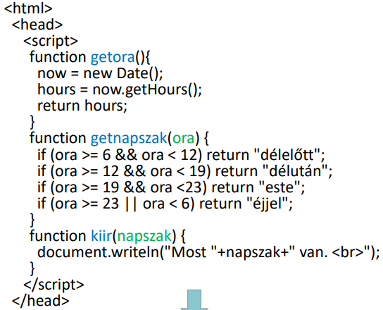
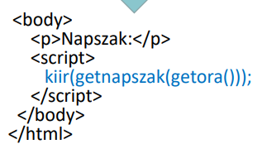
Függvények
function fgvnév(paraméter1, paraméter2, ....) { utasítások [return érték;] }

Slide 21
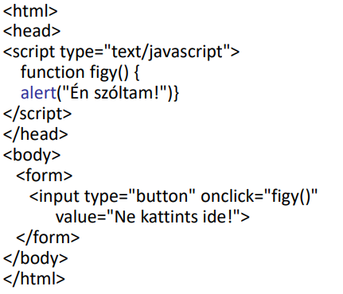
Függvények

Slide 22
Objektumok
JavaScript alapvető adattípusa az object. (object több értékből áll; propertik rendezetlen gyűjteménye, melyek mindegyikének van neve és értéke
Adattagok (~property): van nevük és értékük. Property neve lehet bármilyen string, akár üres string is, de ugyanazon objektumnak két ugyanolyan nevű propertije nem lehet. Értéke lehet bármilyen JavaScript érték. Objektumok készítése: Módja: object literállal, new kulcsszóval, Object.create() függvénnyel

Slide 23
Objektumok
object literal: kapcsos zárójelben összefogott, vesszővel elválasztott név:érték párokat tartalmaz. pl.
var empty={}; var point={x:0, y:0}; var point2 = {x:point.x, y:pont.y+1 }; var book= { "main title": "JavaScript", author: {
name: "Endre",
age : 23
}};

Slide 24
Objektumok
new kulcsszóval: objektum készítése és inicalizálása.
new kulcsszót függvényhívásnak kell követnie.
Ilyen módon használt függvény: konstruktor. var o=new Object(); var d=new Date(); var r=new RegExp("js");

Slide 25
Objektumok
Property lekérdezése:
var author=book.author; var name=author.name; var title=book["main title"]; //ezt csak így lehet a propery neve miatt, mert az nem felel meg azonosító képzés szabályoknak (pl. van benne szóköz …)
Property készítése vagy beállítása ugyanúgy ezen két operátor segítségével történhet. book.author.name = "xyz"; book["main title"]="js book";

Slide 26
Objektumok
Metódus készítése és meghívása
Metódus JavaScript-ben: JavaScript függvény,ami egy objektum adattagjában van tárolva. pl:
var car={}; car.color="red"; car.engine="disele"; car.refueling = function () {//…};
Meghívás: car.refueling()

Slide 27
Objektumok
Fontosabb objektumok:
String – length(), toUpperCase(), match(), indexOf(), replace()
Date – getTime() – getFullYear(), getMonth(), getDate(), getDay()
Array – concat(), sort(), push(), pop(),
Math – random(), max(), min(), round()

Slide 28
Fontosabb események
onLoad -Weboldal betöltésekor
onUnload- Weboldal elhagyásakor
onFocus – belépés egy űrlap elembe –
onBlur – űrlap elem elhagyása
onChange – űrlap elem tartalma megváltozik
onSubmit – űrlap elküldése
onMouseOver – az egér egy elem fölé kerül
onMouseOut – egér elhagyja az elemet
onClick –gombra kattintás

